Slide 1

Pipeline automatisé de gestion des avantages sportifs des salariés
Projet de Data Engineering
Automatisation du calcul des avantages salariés liés au sport
Ingestion, contrôle qualité, transformation des données et reporting automatisé avec PostgreSQL, Kestra, Slack et Power BI

Slide 2
Sommaire
1. Introduction
Contexte du projet , Problématique métier, Objectifs du projet
2. Organisation du projet
Structure des dossiers, Organisation des scripts Python, Gestion des fichiers de configuration
3. Architecture de la solution
Sources de données RH et Sport, Base PostgreSQL
Pipeline de traitement , Architecture globale
4. Développement du pipeline
Ingestion des données, Contrôles qualité
Transformation des données , Calcul des avantages salariés
5. Orchestration avec Kestra
Workflow YAML, Déclenchement automatique mensuel, Suivi de l'exécution
6. Restitution des résultats
Notification Slack, Base PostgreSQL finale, Visualisation Power BI
7. Résultats obtenus
Employés éligibles aux primes , Coût total des avantages
Répartition par sport, Analyse par département
8. Conclusion
Bilan du projet, Difficultés rencontrées, Améliorations futures

Slide 3
Introduction
Contexte du projet
L'entreprise souhaite encourager la pratique d'activités sportives auprès de ses salariés.
Des avantages sont accordés sous forme de primes et de jours de congés bien-être.
Les informations proviennent de données RH et de données sportives.
L'objectif est d'automatiser le traitement de ces données afin de gagner en efficacité et en fiabilité.

Slide 4
Introduction
Objectifs du projet
Centraliser les données RH et sportives dans un même pipeline.
Contrôler la qualité des données avant leur exploitation.
Calculer automatiquement les primes et les jours de bien-être.
Stocker les résultats dans PostgreSQL pour faciliter leur utilisation.
Automatiser l'exécution du pipeline avec Kestra.
Diffuser les résultats grâce à Slack et Power BI.
Ça ressemble davantage à ce qu'on voit dans les soutenances OpenClassrooms : suffisamment de texte pour comprendre la slide, mais pas au point que le jury lise un paragraphe entier.

Slide 5
Introduction
Problématique métier
Problématique métier
Les calculs sont réalisés à partir de plusieurs sources de données.
La présence d'erreurs ou de données incohérentes peut impacter les résultats.
Les traitements manuels sont longs et difficiles à reproduire.
L'entreprise souhaite disposer d'un processus automatisé et fiable.
Comment automatiser le calcul des avantages sportifs tout en garantissant la qualité des données ?

Slide 6
Organisation du projet
Structure des dossiers
Le projet est organisé en plusieurs dossiers afin de séparer les données, les scripts et la configuration.
Les fichiers sources sont stockés dans le dossier data/raw.
Les résultats générés sont enregistrés dans data/processed.
Les scripts Python, les requêtes SQL et les workflows Kestra sont regroupés dans des dossiers dédiés.
Cette organisation facilite la maintenance et l'évolution du projet.

Slide 7
Organisation du projet
Organisation des scripts Python
Chaque étape du pipeline est isolée dans un script spécifique.
01_ingest.py assure l'ingestion des données RH et sportives.
02_quality.py réalise les contrôles de qualité des données.
03_transform.py calcule les primes et les jours de bien-être.
04_notify.py génère et envoie les rapports de synthèse.
Cette approche améliore la lisibilité et la réutilisation du code.

Slide 8
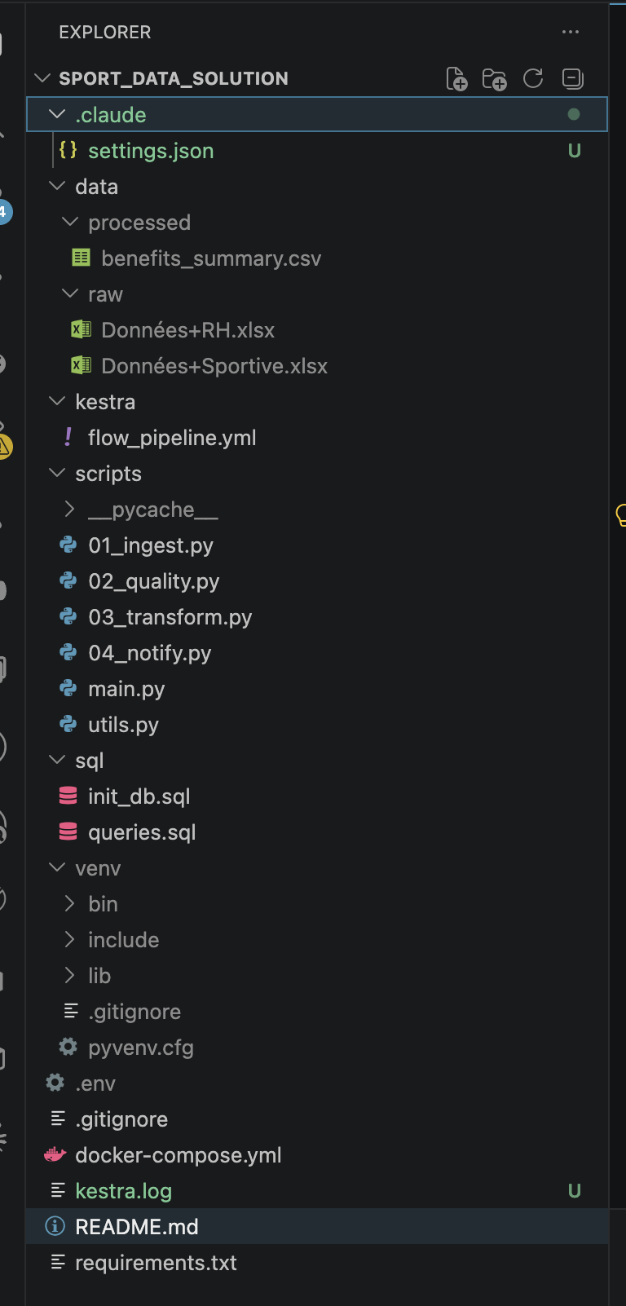
Organisation du projet
Gestion des fichiers de configuration
Les requêtes SQL sont centralisées dans le dossier sql.
Le workflow d'orchestration est défini dans le fichier flow_pipeline.yml.
Les dépendances Python sont recensées dans requirements.txt.
Les paramètres sensibles sont stockés dans le fichier .env.
Cette séparation permet de modifier la configuration sans impacter le code métier.

Slide 9

Architecture de la solution
Sources de données RH et Sport
Les données du projet proviennent de deux fichiers Excel distincts.
Le fichier RH contient les informations des salariés : identifiant, département et salaire.
Le fichier Sport regroupe les activités pratiquées ainsi que leur fréquence.
Ces données sont utilisées pour déterminer l'éligibilité aux avantages sportifs.
L'ensemble des fichiers constitue la source d'alimentation du pipeline.

Slide 10
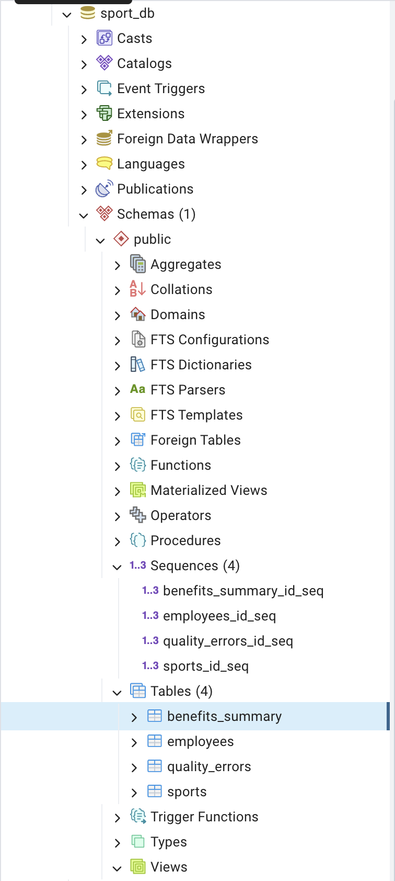
Architecture de la solution
Base PostgreSQL
PostgreSQL est utilisé pour centraliser les données traitées.
Les données brutes et les résultats calculés y sont stockés.
Cette base permet de sécuriser et de structurer l'information.
Elle facilite également l'exploitation des données par les outils de reporting.
PostgreSQL constitue le point central de stockage du projet.

Slide 11
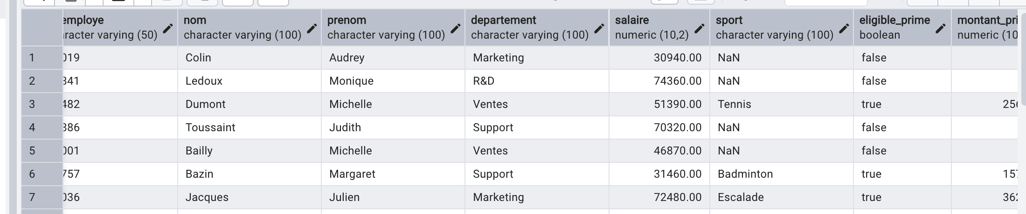
Architecture de la solution
Pipeline de traitement
Le pipeline automatise l'ensemble des traitements de données.
Les données sont d'abord importées puis contrôlées.
Les règles métier sont ensuite appliquées pour calculer les avantages.
Les résultats sont enregistrés dans PostgreSQL.
Des notifications et des rapports sont générés automatiquement en fin d'exécution.

Slide 12
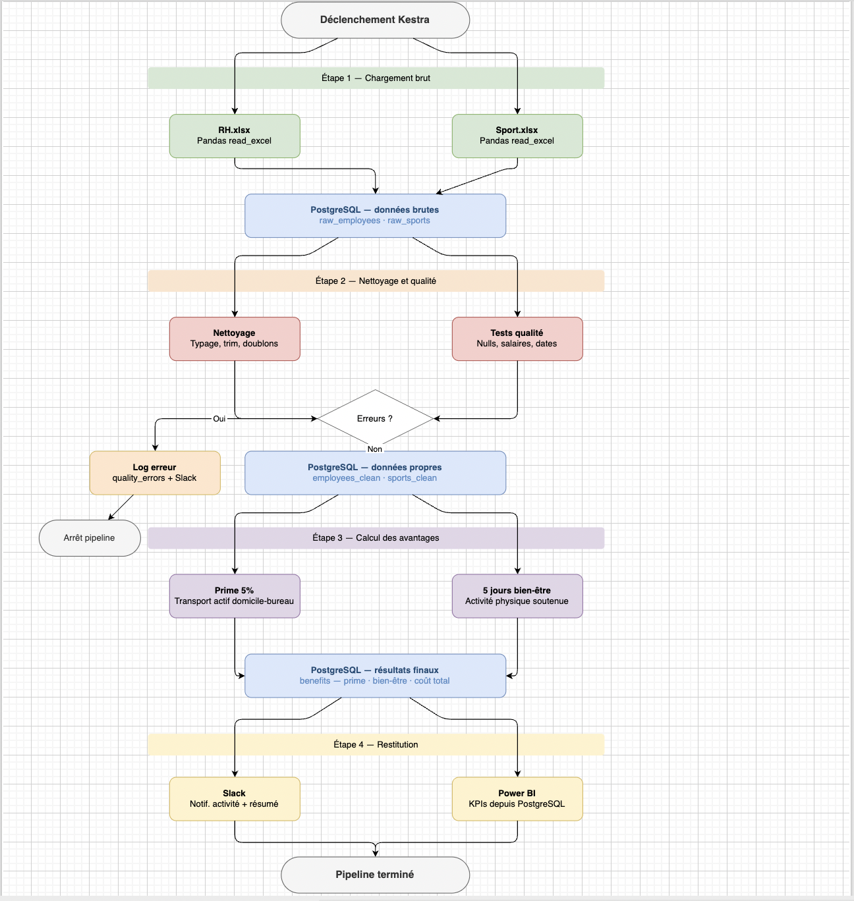
Architecture de la solution
Architecture globale
L'architecture repose sur une chaîne de traitement entièrement automatisée.
Kestra orchestre les différentes étapes du pipeline.
Python réalise les contrôles qualité et les transformations métier.
PostgreSQL assure le stockage centralisé des données.
Slack et Power BI permettent la diffusion et la visualisation des résultats.
Flux global : Données RH & Sport → Pipeline Python → PostgreSQL → Slack & Power BI → Utilisateurs métiers.

Slide 13
Développement du pipeline
Ingestion des données
Le pipeline débute par l'importation des fichiers RH et Sport.
Les données sont lues automatiquement à l'aide de scripts Python.
Les informations sont ensuite préparées pour les étapes suivantes.
Cette phase permet de centraliser les données provenant des différentes sources.
Les données sont chargées dans PostgreSQL pour être exploitées.

Slide 14
Développement du pipeline
Contrôles qualité
Plusieurs vérifications sont réalisées avant les traitements métier.
Les valeurs manquantes sont identifiées et corrigées.
Les doublons sont détectés afin d'éviter les erreurs de calcul.
La cohérence des données est contrôlée entre les différentes sources.
Ces tests garantissent la fiabilité des résultats produits.

Slide 15
Développement du pipeline
Transformation des données
Les données RH et Sport sont fusionnées pour obtenir une vue unifiée des salariés.
Les informations sont nettoyées et mises au bon format.
Des indicateurs sont calculés à partir des activités sportives réalisées.
Les données sont enrichies pour répondre aux besoins métier.
Cette étape prépare les calculs des avantages salariés.

Slide 16
Développement du pipeline
Calcul des avantages salariés
Les règles métier sont appliquées automatiquement à chaque salarié.
Une prime sportive de 5 % du salaire annuel peut être attribuée selon les critères définis.
Des jours de congés bien-être sont accordés aux salariés éligibles.
Les résultats sont calculés sans intervention manuelle.
Les avantages obtenus sont enregistrés dans PostgreSQL pour le reporting.

Slide 17
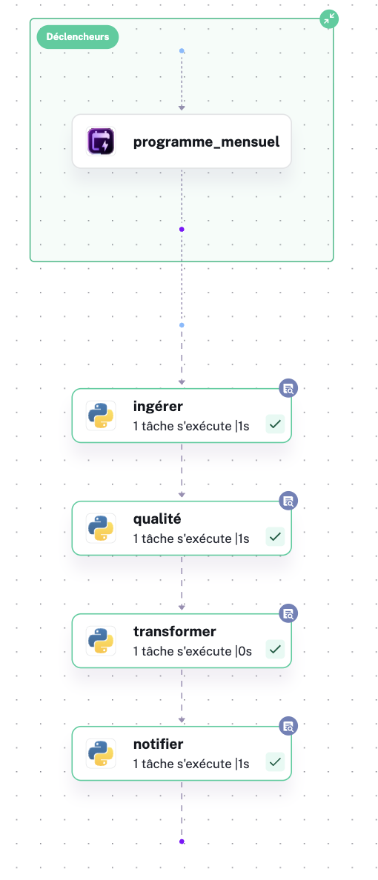
Workflow YAML
Workflow YAML
Le workflow Kestra est défini dans un fichier YAML.
Chaque tâche du pipeline est déclarée dans l’ordre d’exécution.
Le fichier permet d’enchaîner l’ingestion, les contrôles qualité, les transformations et les notifications.
Cette structure rend le pipeline lisible, automatisable et facile à modifier.
Kestra sert de chef d’orchestre pour exécuter toutes les étapes.

Slide 18
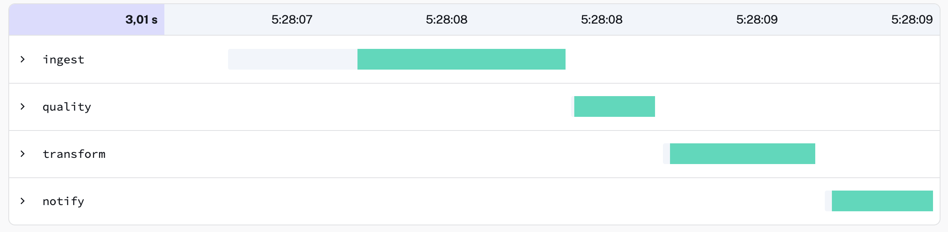
Workflow YAML
Déclenchement automatique mensuel
Le pipeline est configuré pour s’exécuter automatiquement chaque mois.
Ce déclenchement évite de lancer manuellement les traitements.
Les données sont traitées régulièrement selon le même processus.
L’automatisation garantit une mise à jour fiable des résultats.
Elle permet à l’entreprise de suivre les avantages sportifs de manière continue.

Slide 19
Workflow YAML
Suivi de l’exécution
Kestra permet de suivre l’avancement du pipeline étape par étape.
Chaque tâche affiche son statut : réussite, erreur ou en cours.
Le Gantt permet de visualiser la durée et l’ordre des traitements.
En cas d’échec, il est possible d’identifier rapidement la tâche concernée.
Ce suivi améliore la traçabilité et la maintenance du pipeline.

Slide 20
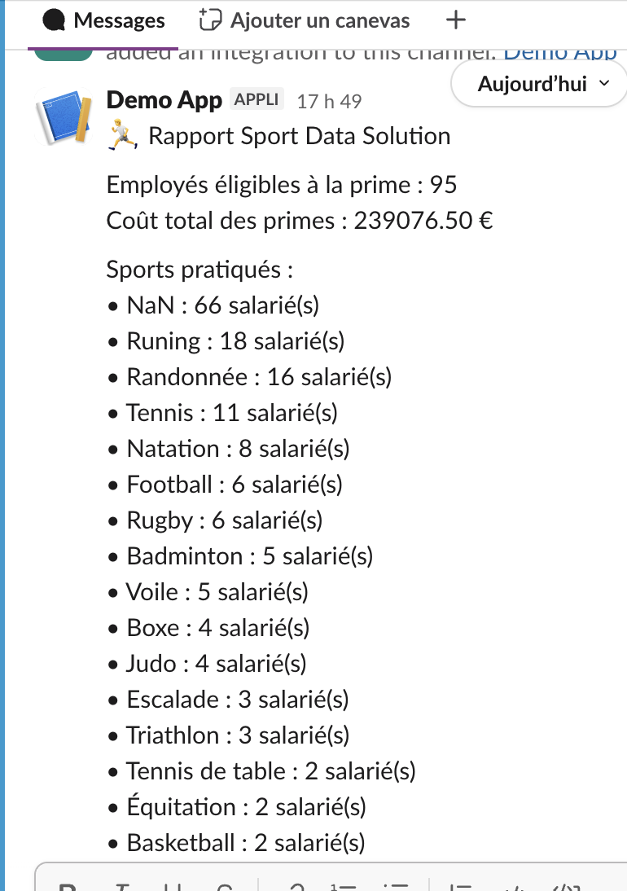
Restitution des résultats
Notification Slack
Une notification est envoyée automatiquement à la fin du pipeline.
Le message contient un résumé des principaux résultats obtenus.
Les équipes métier sont informées sans intervention manuelle.
Cette étape améliore la réactivité et le suivi des traitements.
Slack devient un canal de communication automatisé pour le projet.

Slide 21
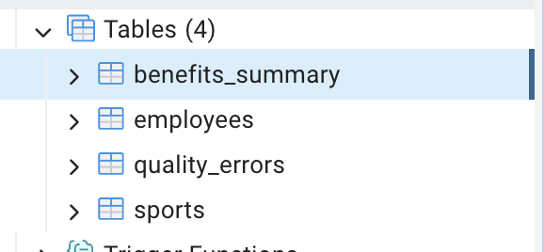
Restitution des résultats
Base PostgreSQL finale
Les résultats calculés sont enregistrés dans une table PostgreSQL dédiée.
La base centralise les informations relatives aux salariés et à leurs avantages.
Les données sont structurées pour faciliter leur exploitation.
PostgreSQL garantit la conservation et la disponibilité des résultats.
Cette base sert de source unique pour les analyses et le reporting.

Slide 22
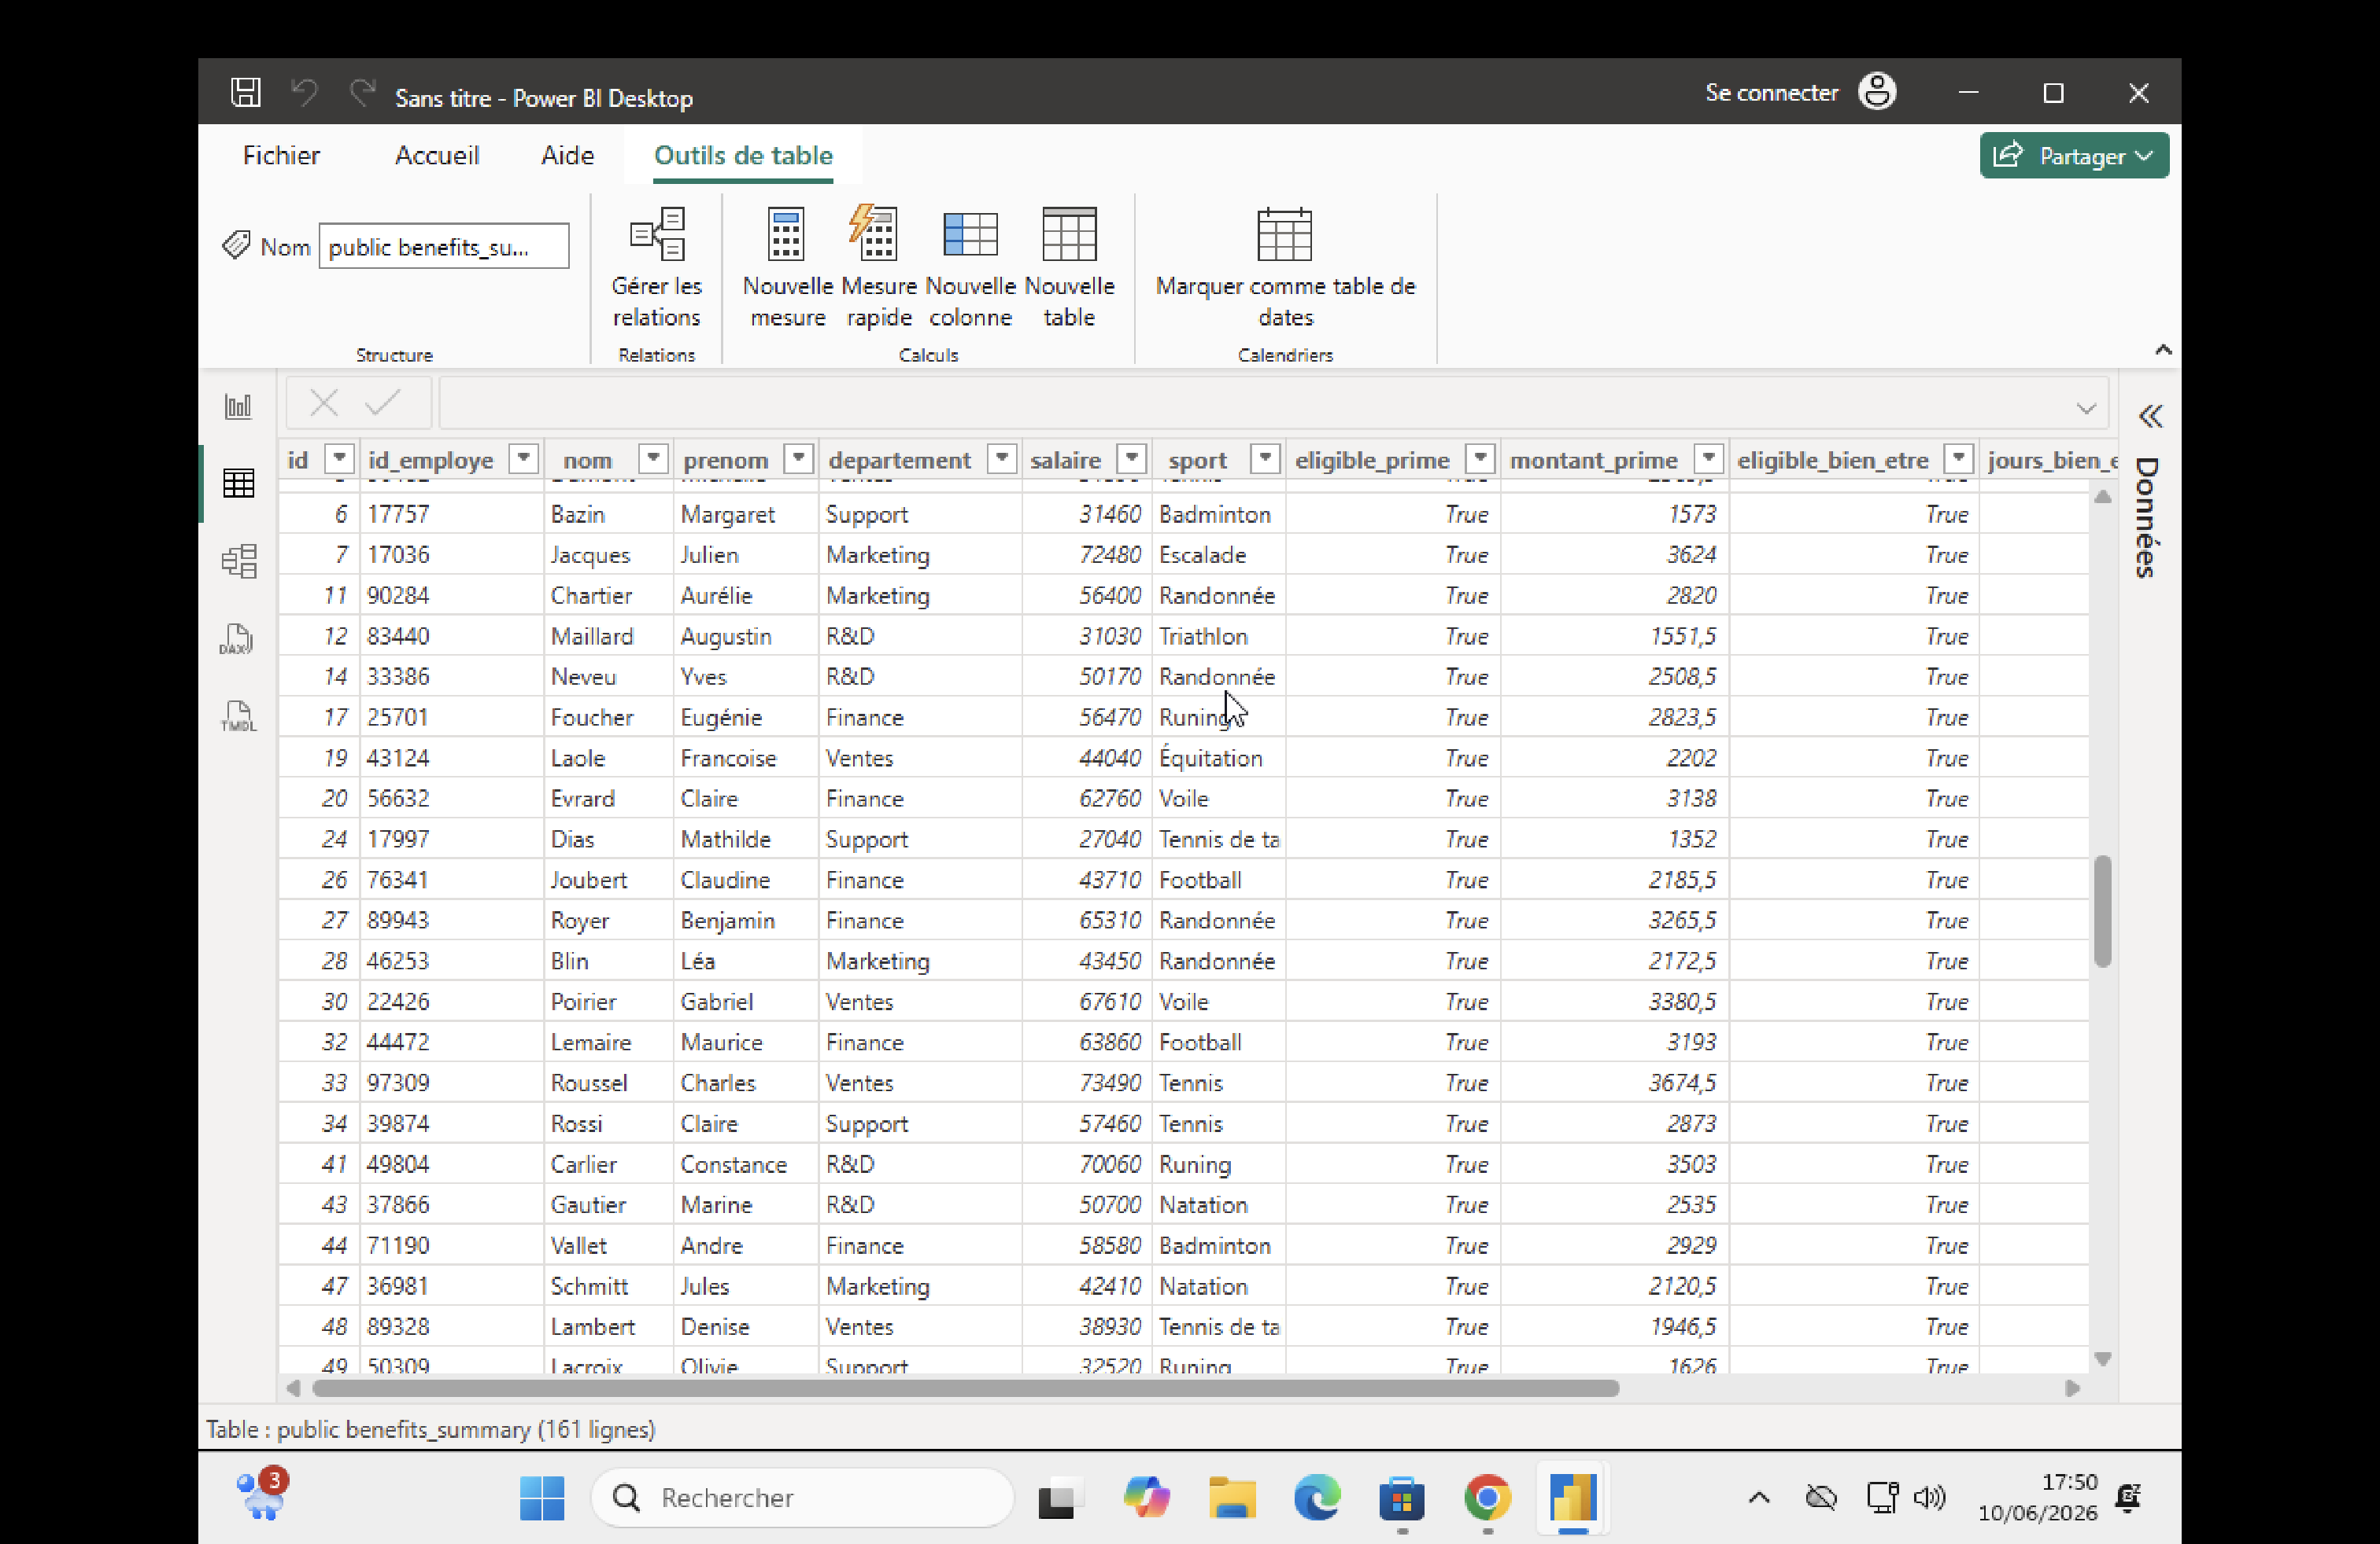
Restitution des résultats
Visualisation Power BI
Les données stockées dans PostgreSQL sont connectées à Power BI.
Des tableaux de bord permettent de suivre les indicateurs clés du projet.
Les résultats peuvent être analysés par département, activité sportive ou avantage accordé.
Les visualisations facilitent la prise de décision des responsables RH.
Power BI transforme les données du pipeline en informations exploitables.

Slide 23
Résultats obtenus
Employés éligibles aux primes
Le pipeline a analysé 161 salariés.
95 collaborateurs ont été identifiés comme éligibles à la prime sportive.
Les critères d'éligibilité sont appliqués automatiquement à chaque exécution.
Les résultats sont stockés dans PostgreSQL et exploitables dans Power BI.
Cette automatisation garantit un traitement homogène pour l'ensemble des salariés.

Slide 24
Résultats obtenus
Coût total des avantages
Le montant total des primes attribuées atteint 239 076 €.
Le salaire moyen observé est d'environ 50 430 €.
Les calculs sont réalisés automatiquement à partir des données RH.
Le coût global est disponible immédiatement après l'exécution du pipeline.
Ces indicateurs facilitent le suivi budgétaire du programme.

Slide 25
Résultats obtenus
Répartition par sport
Le running est l'activité la plus représentée parmi les salariés.
La randonnée et le tennis figurent également parmi les sports les plus pratiqués.
Certains sports restent plus confidentiels comme la voile ou la boxe.
Les analyses permettent d'identifier les activités générant le plus d'avantages.
Ces résultats peuvent orienter les futures actions de bien-être de l'entreprise.

Slide 26
Résultats obtenus
Analyse par département
Le département Finance représente le montant de primes le plus élevé.
Les départements Ventes et Support arrivent ensuite.
La répartition des jours de bien-être suit une tendance similaire.
Les écarts observés reflètent les différences de participation aux activités sportives.
Cette analyse permet d'identifier les services les plus engagés dans le programme.
Ça fait beaucoup plus "Résultats obtenus" et ça montre que tu analyses réellement ton dashboard Power BI, ce que les évaluateurs apprécient généralement.

Slide 27
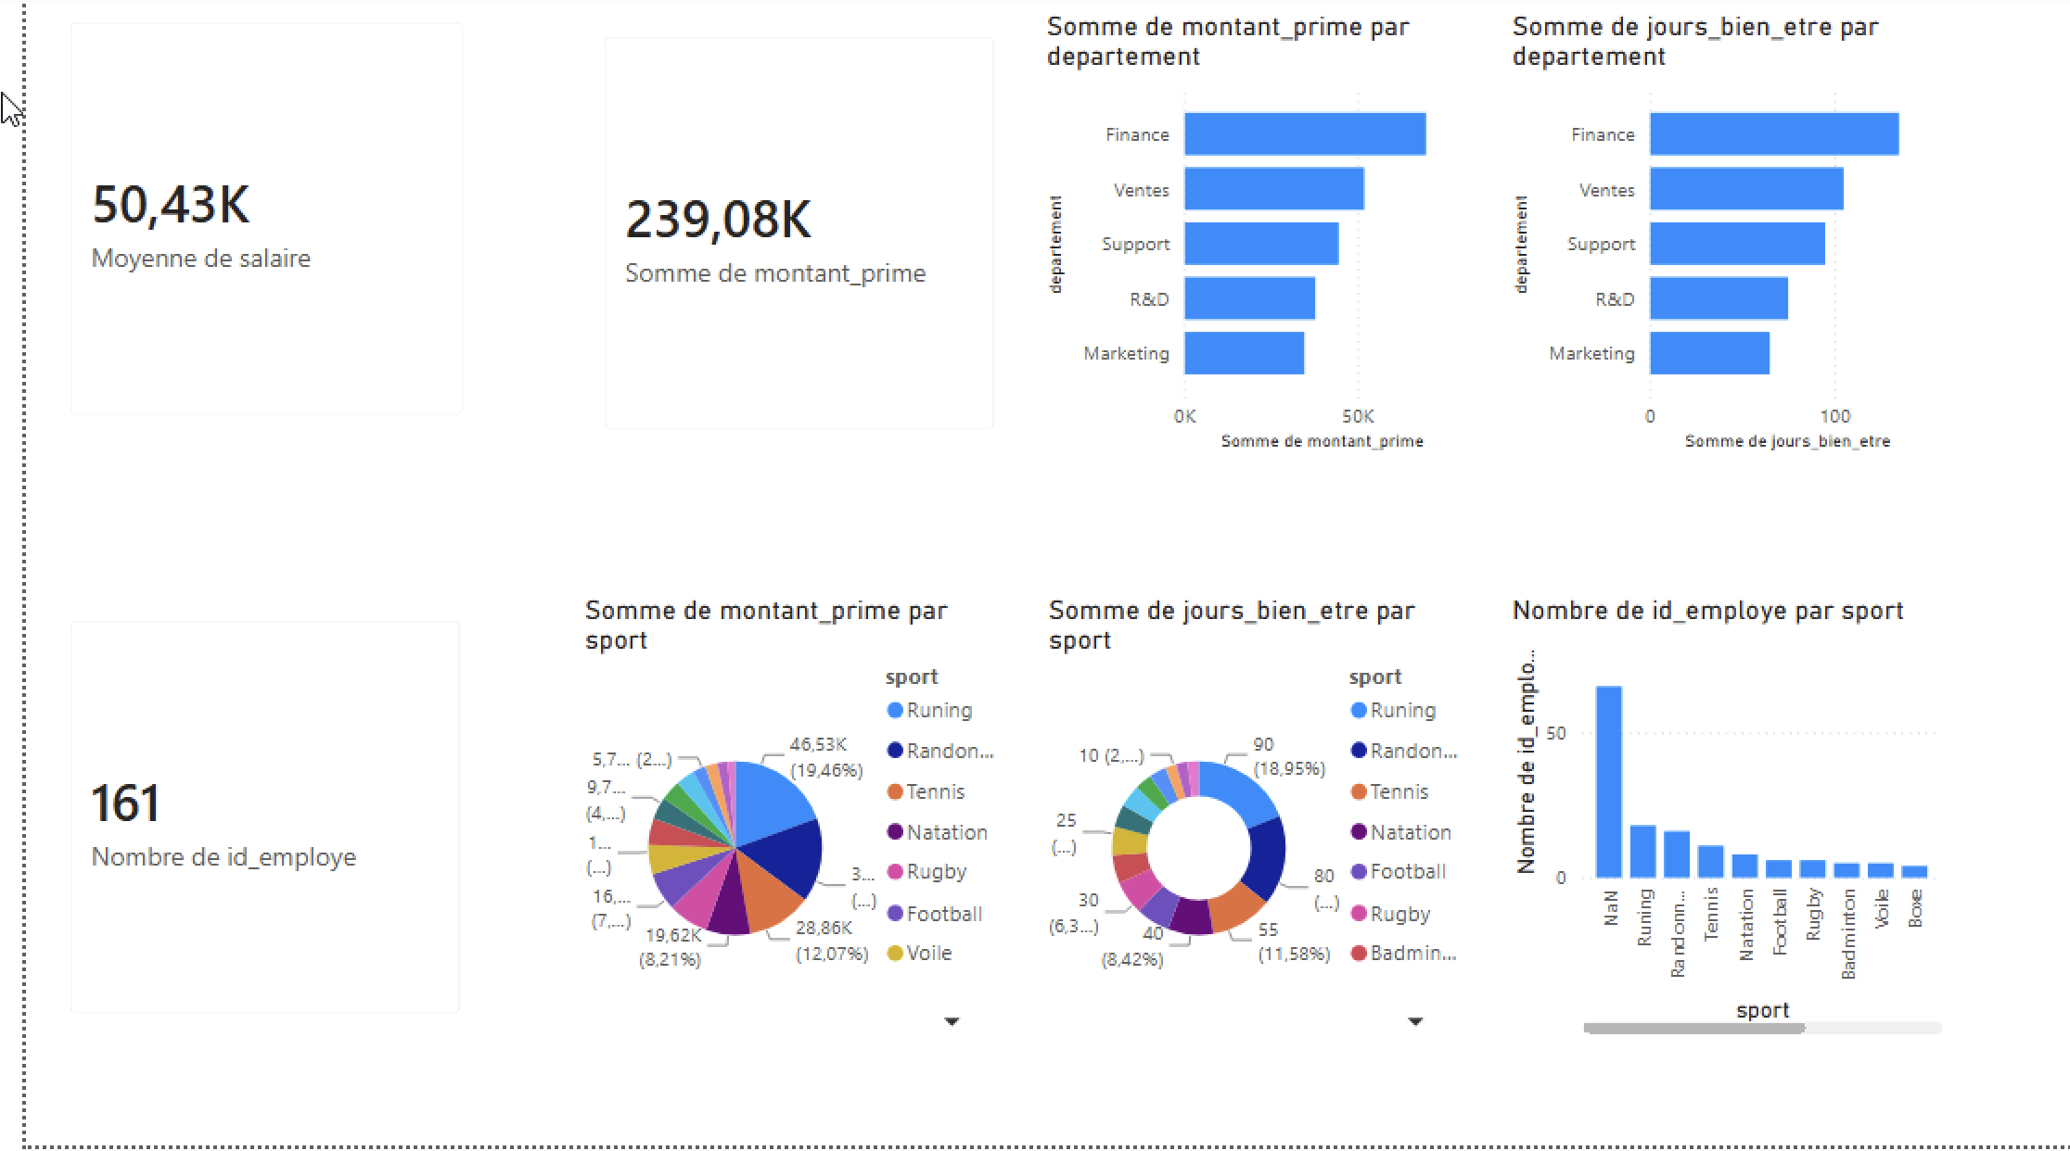
Résultats obtenus

Slide 28
Conclusion
Bilan du projet
Un pipeline de données complet a été développé et automatisé.
Les données RH et sportives sont intégrées, contrôlées et transformées automatiquement.
Les avantages salariés sont calculés sans intervention manuelle.
Les résultats sont centralisés dans PostgreSQL et restitués via Slack et Power BI.
Le projet répond à l'objectif de fiabilisation et d'automatisation des traitements.

Slide 29
Conclusion
Difficultés rencontrées
Comprendre et traduire les règles métier en traitements automatisés.
Garantir la qualité des données avant les calculs.
Assurer la cohérence entre les différentes sources de données.
Mettre en place l'orchestration et le suivi des exécutions avec Kestra.
Concevoir des indicateurs pertinents pour l'analyse des résultats.

Slide 30
Conclusion
Améliorations futures
Ajouter de nouvelles sources de données pour enrichir les analyses.
Déployer le pipeline sur une infrastructure cloud.
Mettre en place des alertes automatiques en cas d'anomalie.
Développer des tableaux de bord plus interactifs dans Power BI.
Étendre le système à d'autres programmes d'avantages salariés.

